Slide 1
Interface Gráfica do Usuário (GUI)
em Java
Capítulo XIII

Slide 2
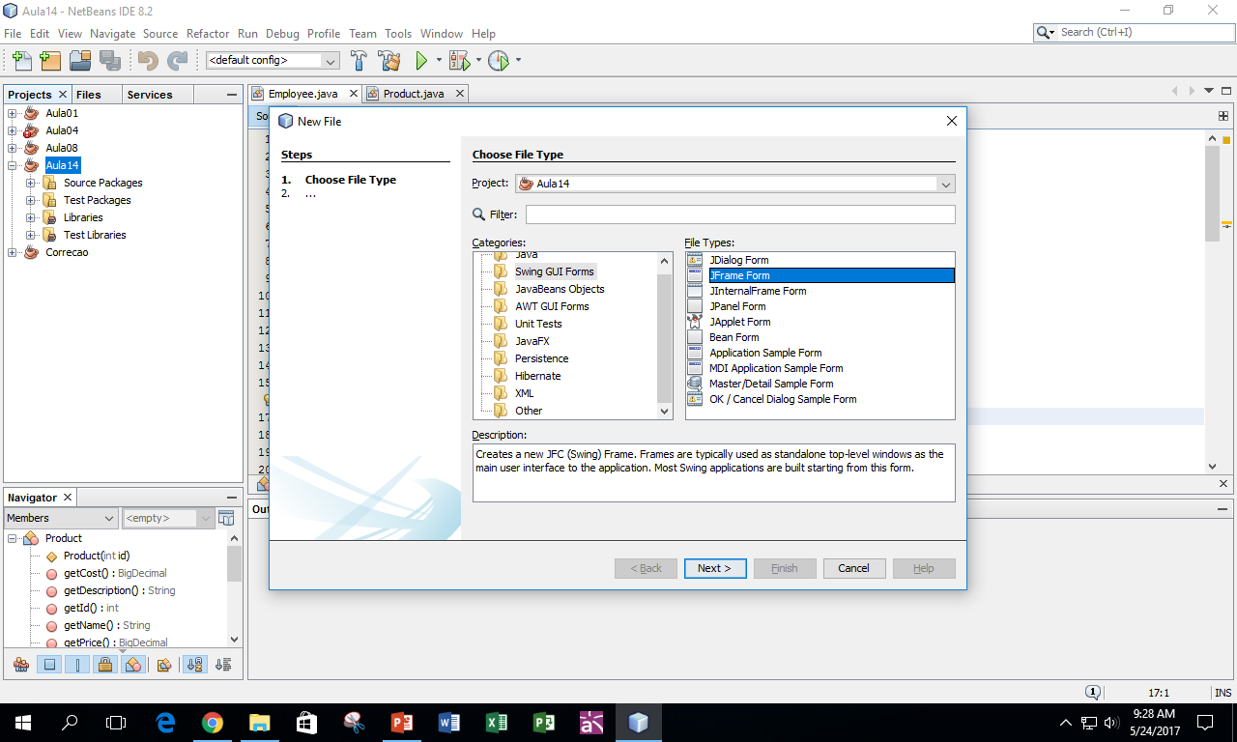
Janela Principal usando JFrame

Slide 3
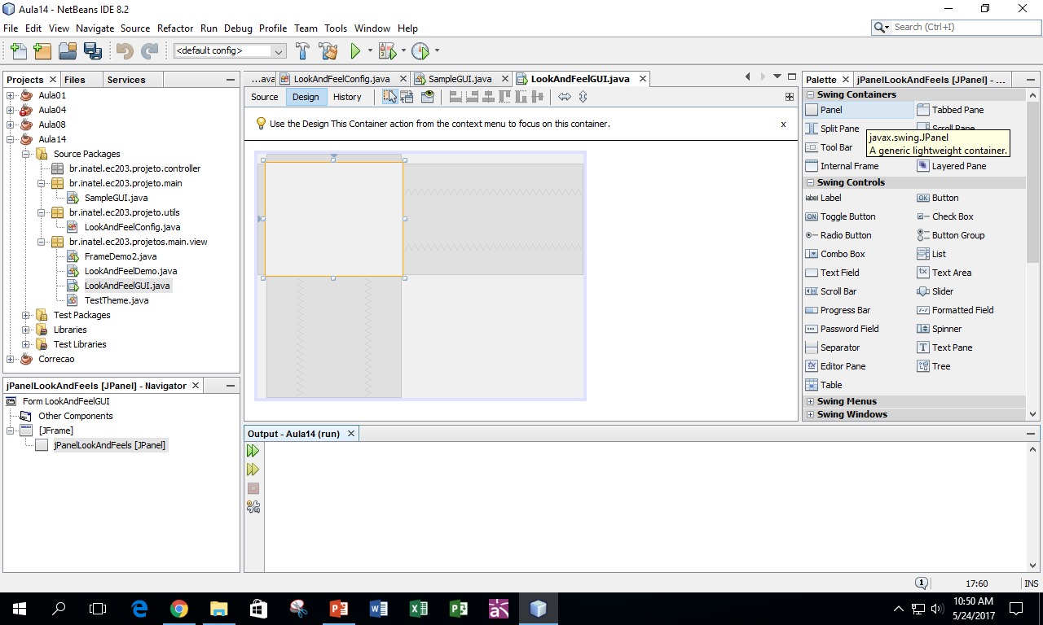
Adicionando o painel (container)

Slide 4
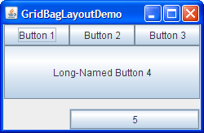
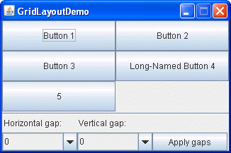
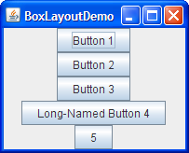
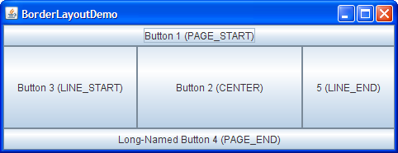
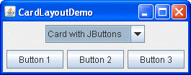

Layout Manager

Slide 5
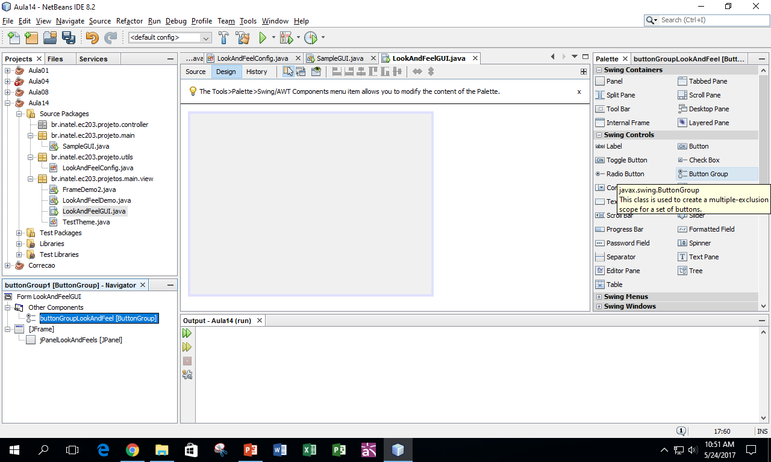
Adicionando o ButtonGroup

Slide 6
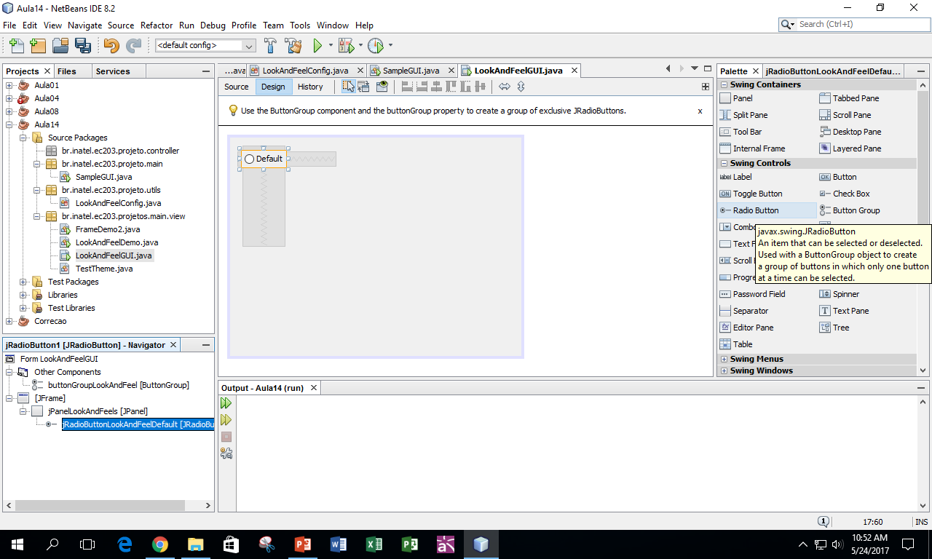
Adicionando o JRadioButton

Slide 7
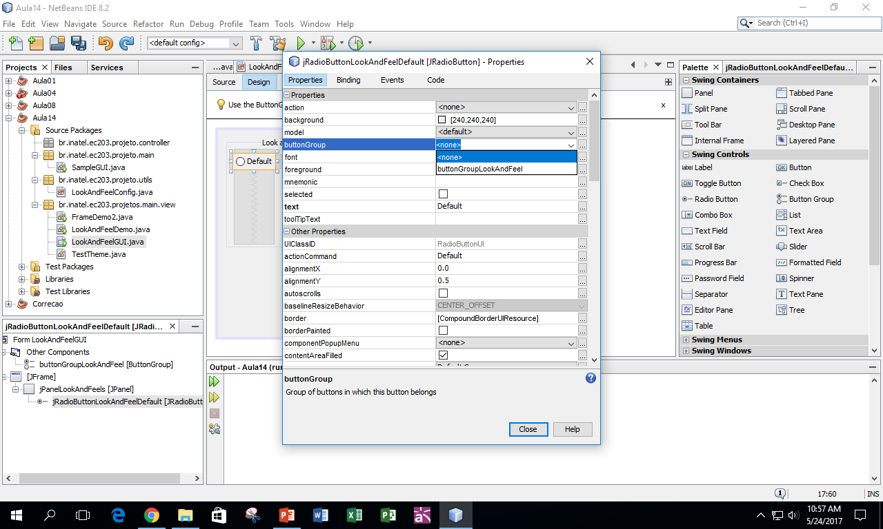
Incluindo o JRadioButton no ButtonGroup

Slide 8
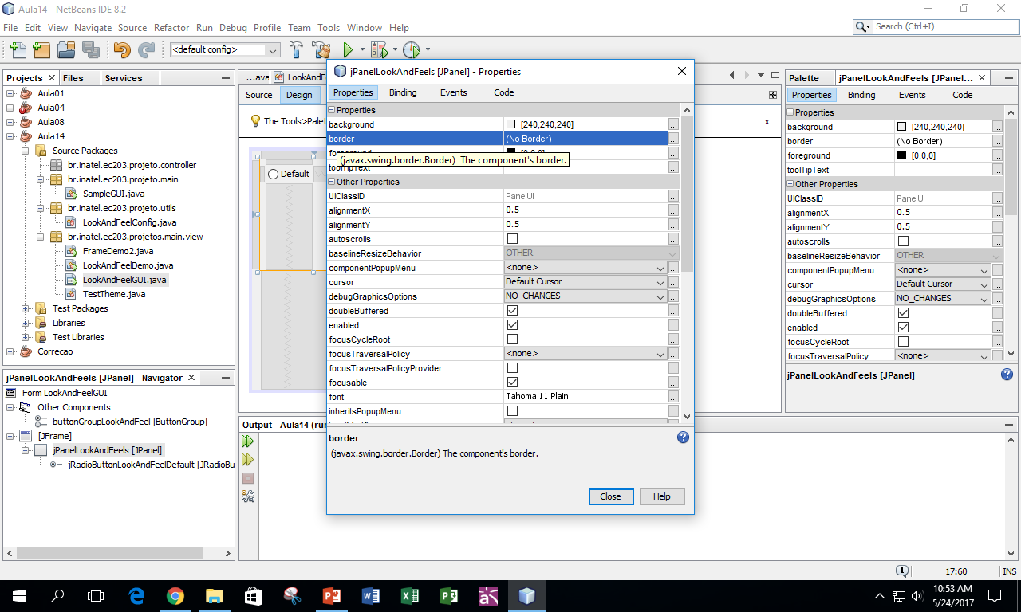
Adicionando a borda no painel

Slide 9
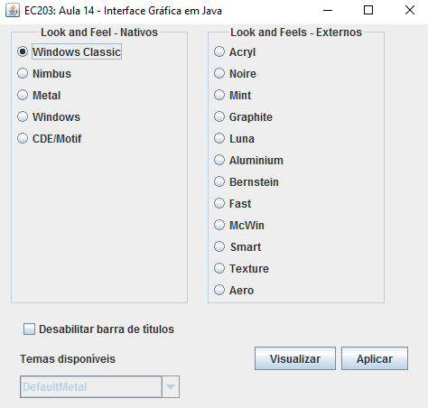
Exemplo de interface

Slide 10
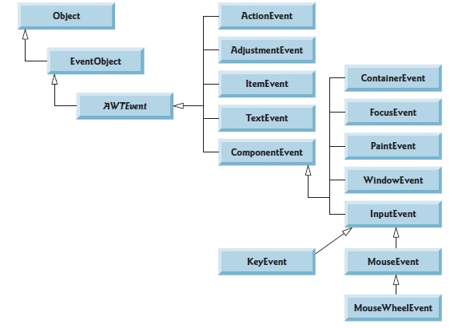
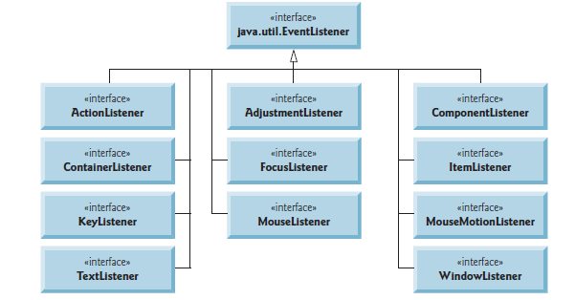
Tratamento de eventos
Eventos do pacote awt
Interfaces para tratamento de eventos do pacote awt

Slide 11
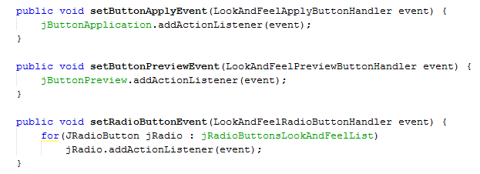
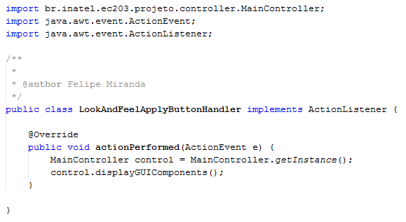
Tratamento de eventos
Registrando os eventos nos componentes
Exemplo do tratamento de um evento

Slide 12
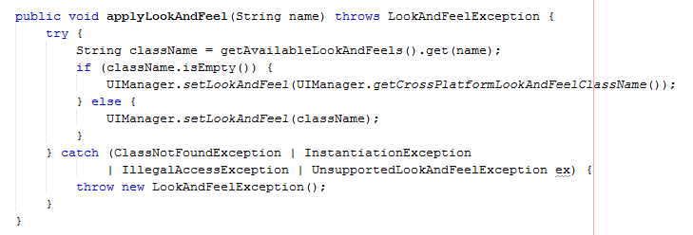
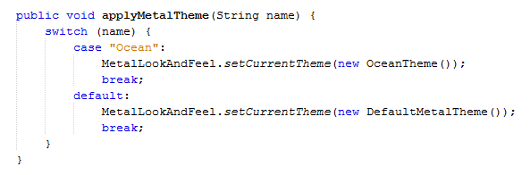
Aplicando Look And Feels e o tema Metal

Slide 13
Exercícios
Faça crítica das entradas de dados
1. Implemente um programa para o controle de inventário de equipamentos da sua empresa. Neste primeiro momento serão levantados notebooks e smartphones
Notebooks: Marca, modelo, matrícula do responsável e número de série do aparelho
Smartphone: Marca, modelo, IMEI, Centro de Custo e matrícula do responsável
2. O departamento de Relações com os Investidores da sua empresa gostaria de controlar os relatórios enviados e as comunicações com a imprensa que foram realizados. Para isso a TI foi contata e você o designado para desenvolver um sistema que automatize esse cadastro. As informações que deverão ser inseridas/exibidas são:
Relatórios: tema, funcionário responsável, funcionário revisor e data do envio
Comunicações: tema, funcionário responsável, tipo de mídia e veículo (nome do jornal ou site)
Obs.: para os funcionários armazenar nome e matrícula

